Slide 1
도서관 관리 프로그램
김여준

Slide 2
목차
1. 사용된 툴
2. 폼 생김새
3. 쓰여진 코드
폼1 : 대여 / 반납 /도서관 현황
폼2 : 도서 추가 / 수정 / 삭제
폼3 : 사용자 추가 / 수정 / 삭제
DB 연결
그리드 / 셀 을 위한 Select 쿼리
반납 / 대여
추가 / 수정 / 삭제
로그
폼1
폼2
폼3

Slide 3


사용된 툴
전반적인 클래스와 폼
데이터 관리

Slide 4
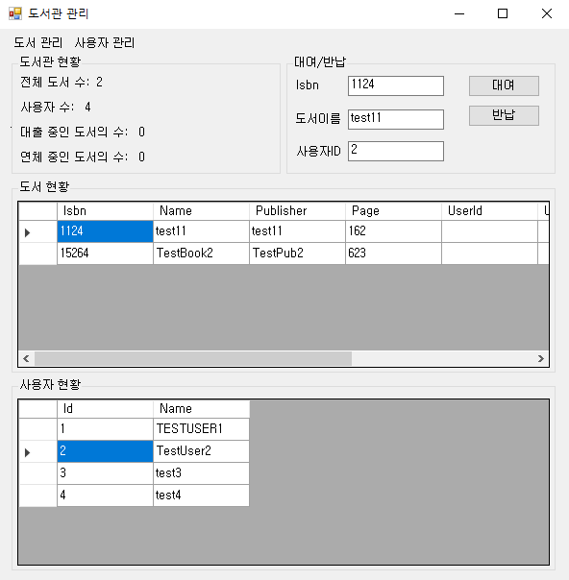
폼 구성 - 1
다른 폼을 띄어 줌
대여 / 반납
도서 / 이용자 수 표시
도서 / 이용자 현황 표시

Slide 5
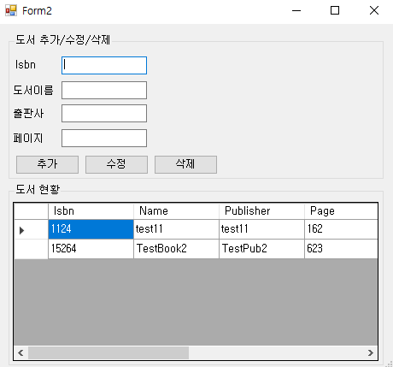
폼 구성 – 2
추가 / 수정 / 삭제
도서 현황 표시

Slide 6
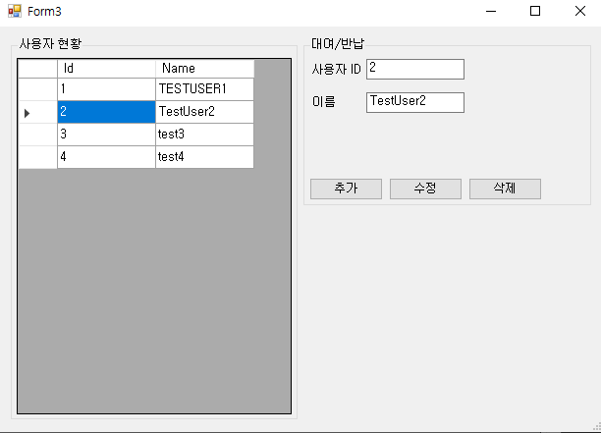
폼 구성 – 3
추가 / 수정 / 삭제
사용자 현황 표시

Slide 7
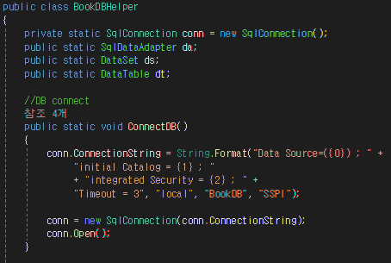
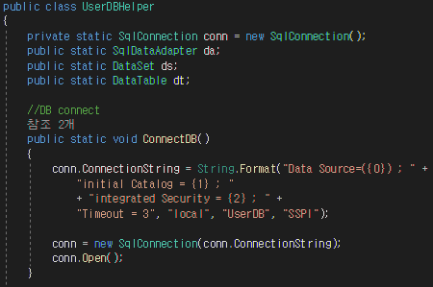
DB 연결

Slide 8
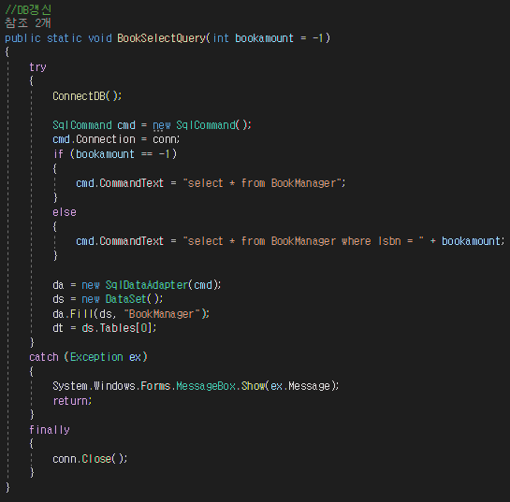
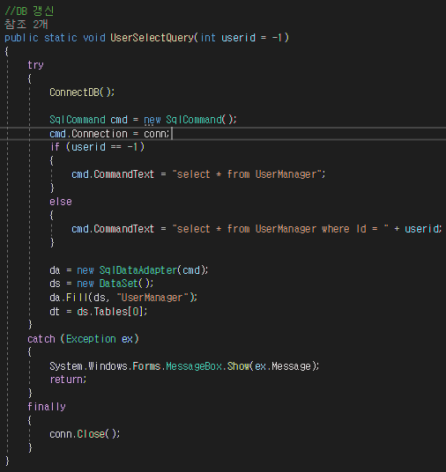
Select Query
전체 조회
혹은 특정 개체 조회

Slide 9
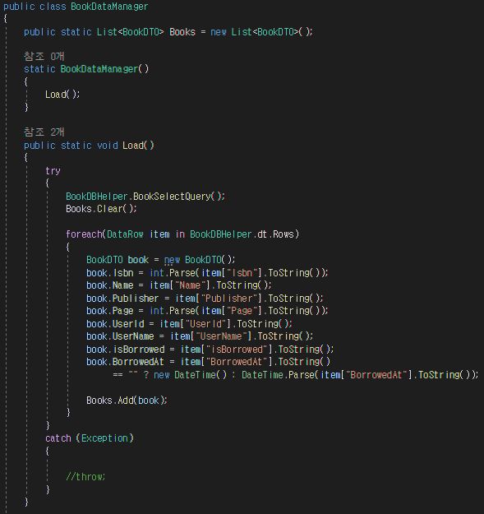
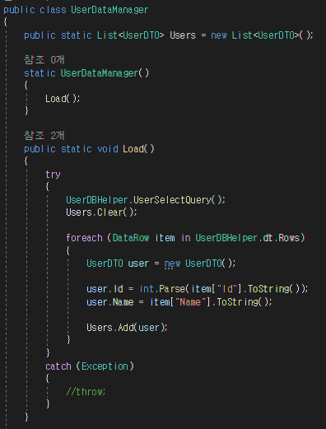
List
DB의 정보를 List에 옮겨 저장

Slide 10
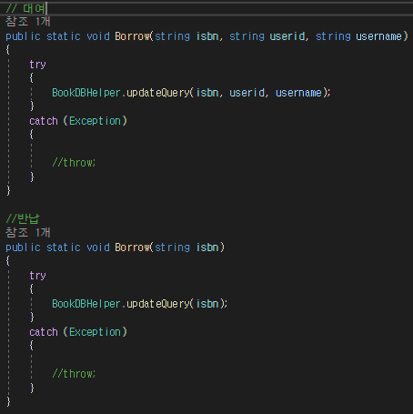
반납 / 대여
쿼리문을 날려 DB의 정보를 변환

Slide 11
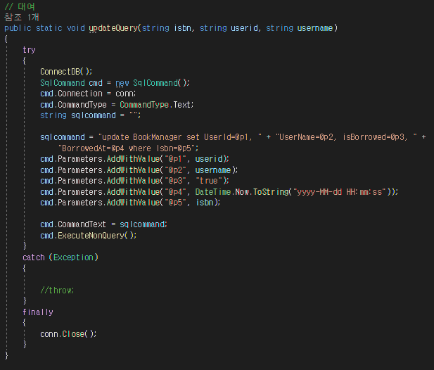
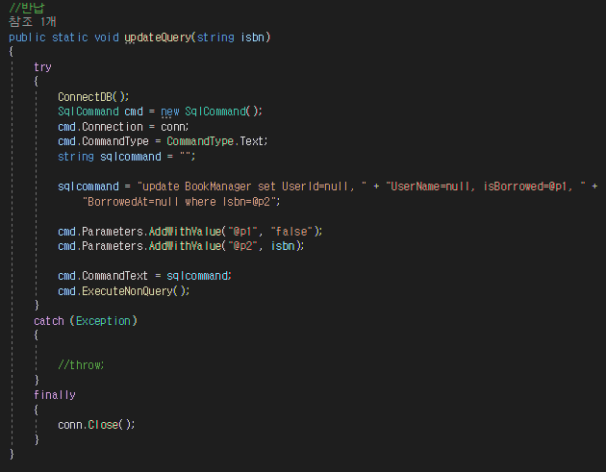
반납 / 대여

Slide 12
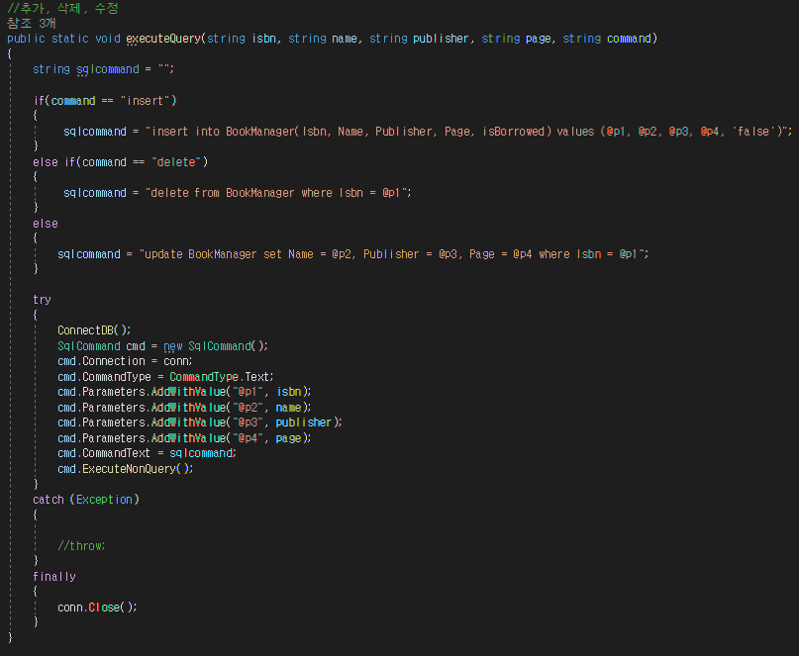
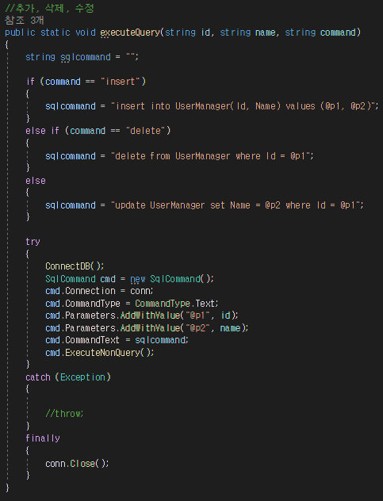
추가 / 삭제 / 수정
Command 값에 따라
쿼리문 결정

Slide 13
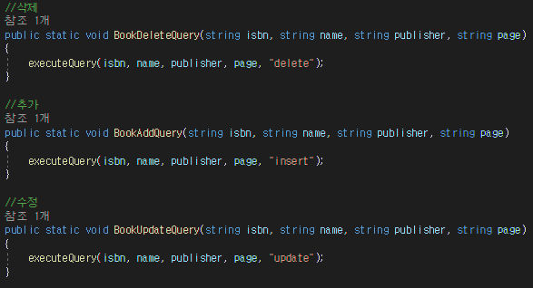
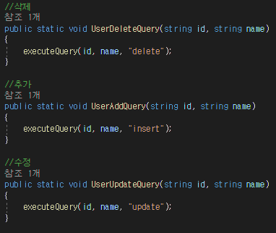
추가 / 삭제 / 수정
필요한 정보 값을 받으며
command의 값을 정함

Slide 14
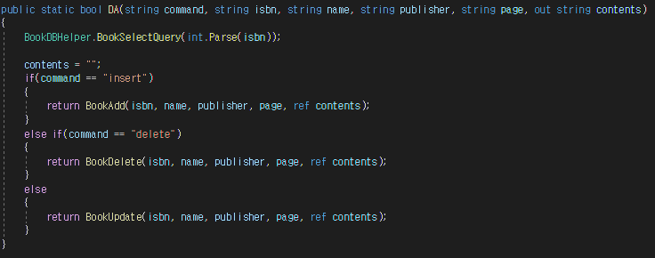
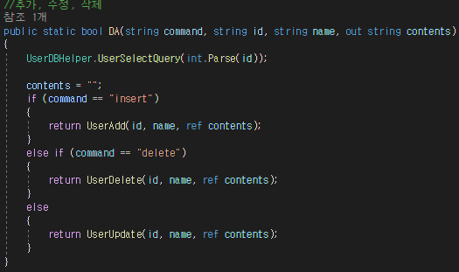
추가 / 삭제 / 수정
command 값에 따라
동작을 달리하며
로그 파일에 대한
contents값을 요구

Slide 15
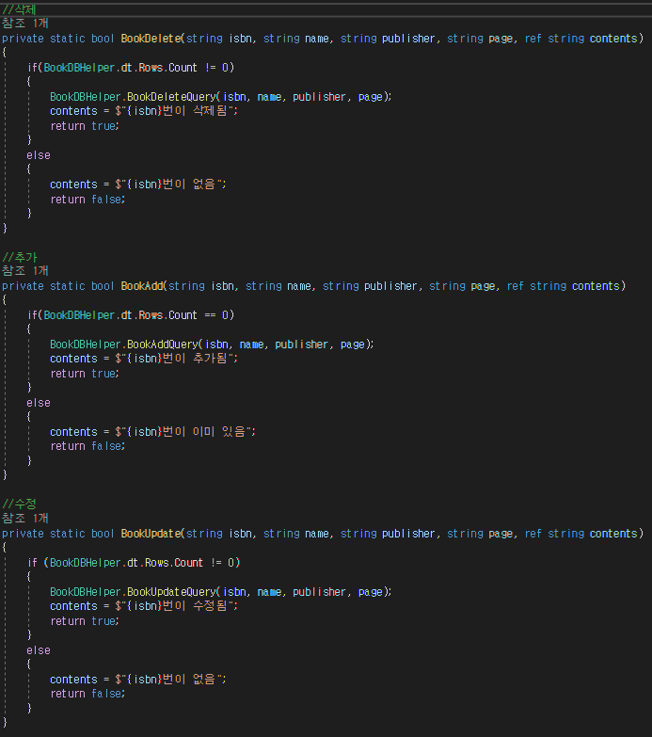
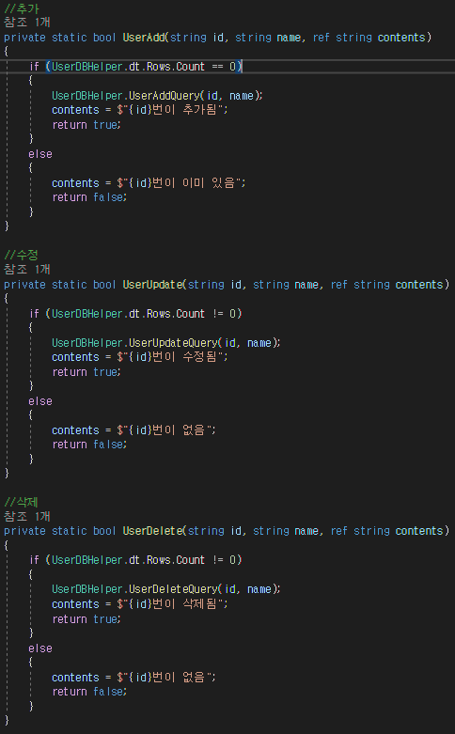
추가 / 삭제 / 수정
command 값에 따른 동작을 하며
contents 값을 지정

Slide 16
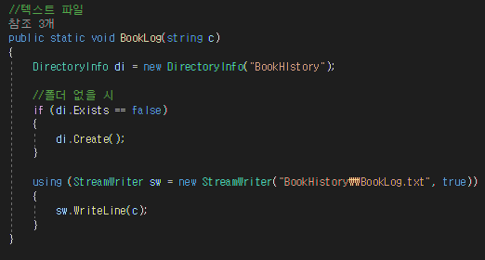
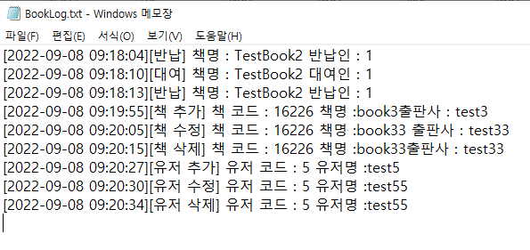
로그
각 행동에 따른 txt 파일을 저장

Slide 17
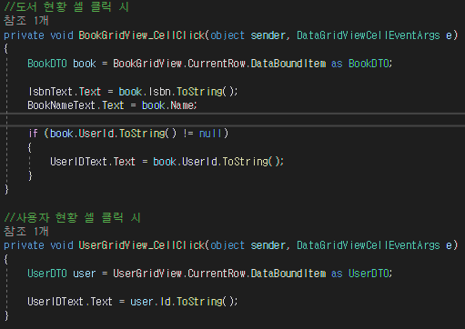
폼 구성 – 1 : 그리드 / 셀
셀 클릭 시 셀에 관한 정보가
텍스트 박스에 표시

Slide 18
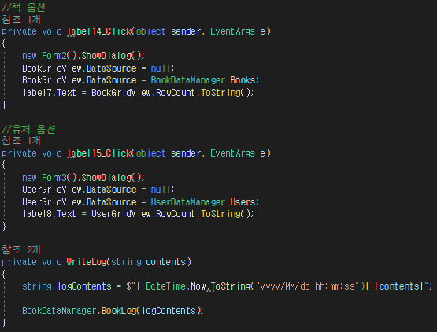
폼 구성 – 1 : 폼 이동 / 로그
해당 라벨을 클릭 시
해당 폼을 새로 띄어 줌
contents 값과 결합해
시행시간을 기록

Slide 19
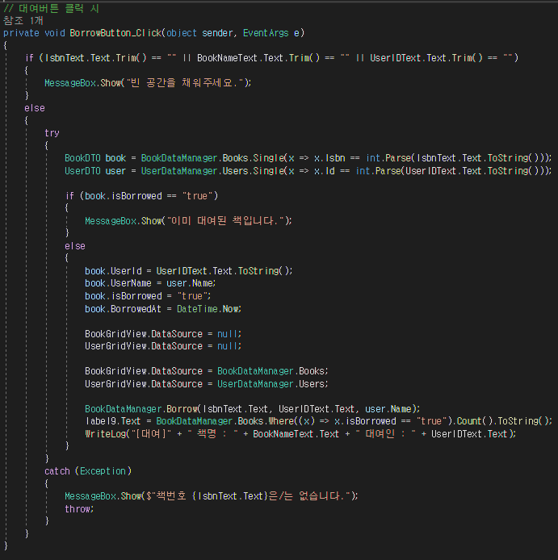
폼 구성 – 1 : 대여
필요한 정보를 모두 입력 후
대여 버튼을 누를 시
존재유무, 대여유무를 비교하며
대여에 성공할 경우
해당 데이터 값을 변경하고
로그작성

Slide 20
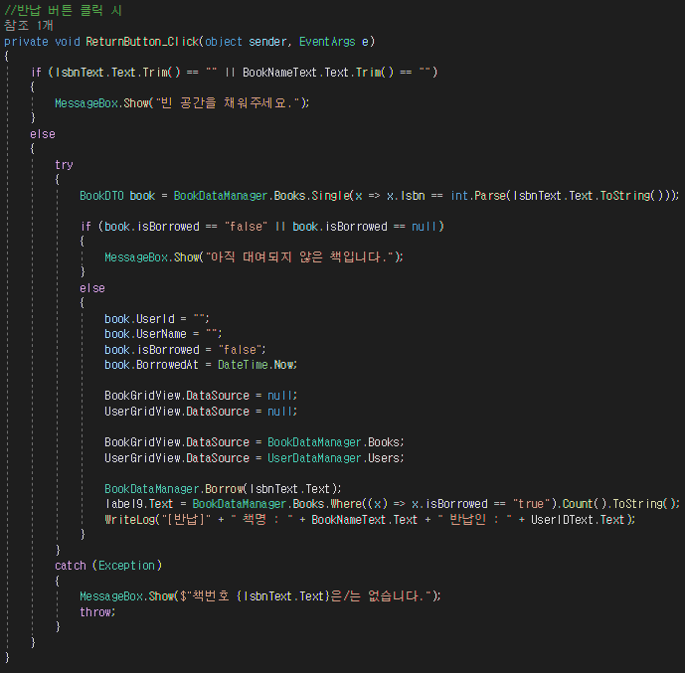
폼 구성 – 1 : 반납
필요한 정보를 모두 입력 후
반납 버튼을 누를 시
존재유무, 대여유무를 비교하며
반납에 성공할 경우
해당 데이터 값을 변경하고
로그작성

Slide 21
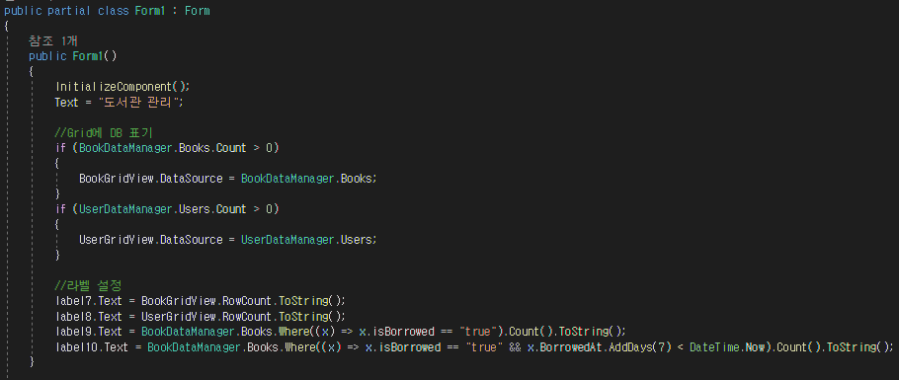
폼 구성 – 1 : 초기값
처음 시작 시 그리드에 데이터 표기 및 라벨에 현황 표기

Slide 22
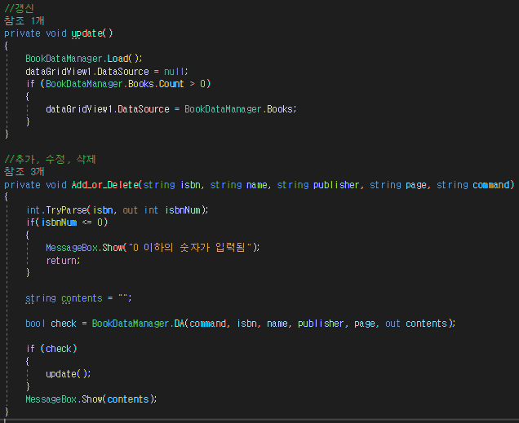
폼 구성 – 2 : 추가 / 수정 / 삭제
추가 / 수정 / 삭제 버튼을 누를 시
존재 유무를 확인 후
실행 및 데이터 업데이트

Slide 23
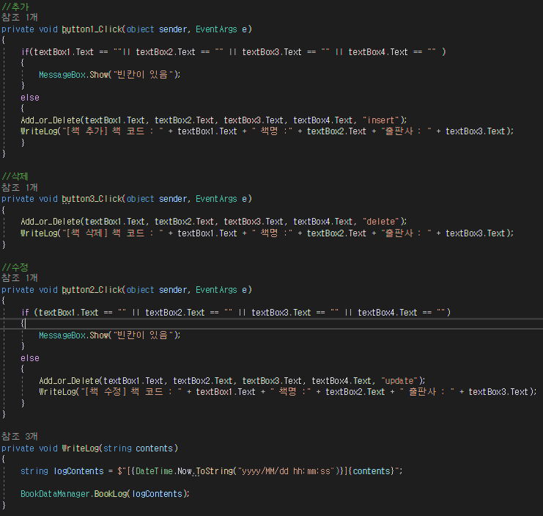
폼 구성 – 2 : 추가 / 수정 / 삭제
추가 / 수정 / 삭제 버튼을 누를 시
빈칸 확인 후
실행 및 로그 저장

Slide 24
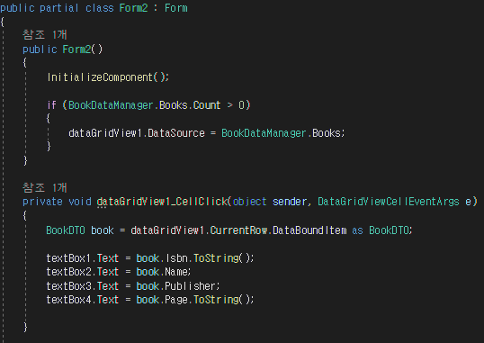
폼 구성 – 2 : 그리드 / 셀
처음 시작 시
DB를 그리드로 옮겨 표시
셀 클릭 시 해당 정보가
텍스트 박스에 표시

Slide 25
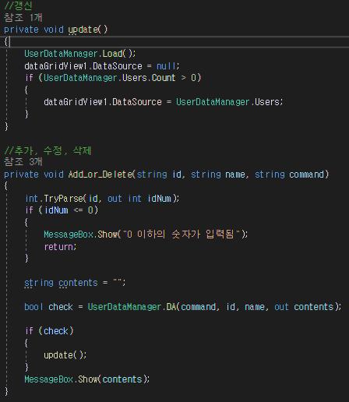
폼 구성 – 3 : 추가 / 수정 / 삭제
추가 / 수정 / 삭제 버튼을 누를 시
존재 유무를 확인 후
실행 및 데이터 업데이트

Slide 26
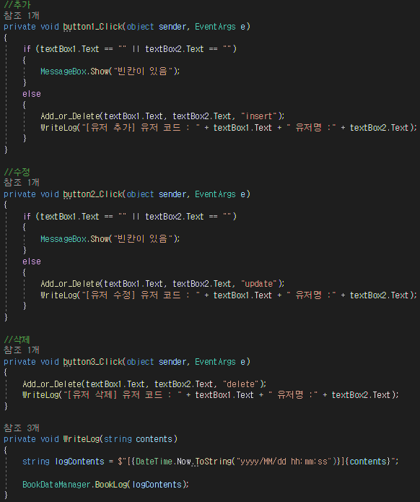
폼 구성 – 3 : 추가 / 수정 / 삭제
추가 / 수정 / 삭제 버튼을 누를 시
빈칸 확인 후
실행 및 로그 저장

Slide 27
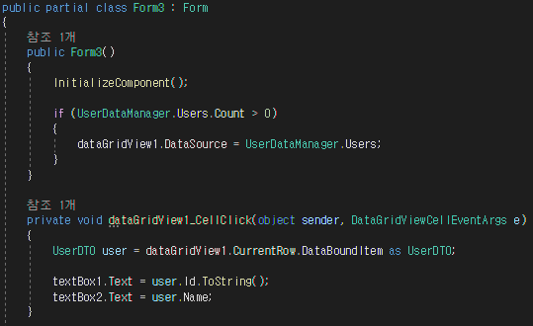
폼 구성 – 3 : 그리드 / 셀
처음 시작 시
DB를 그리드로 옮겨 표시
셀 클릭 시 해당 정보가
텍스트 박스에 표시

